Slide 1



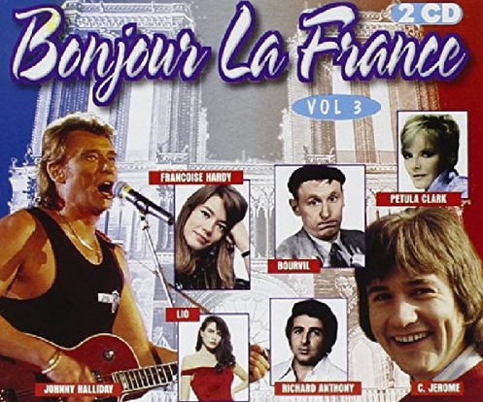




Slide 2

01 - Petula Clark - Chariot.
02 - Edith Piaf - Non, Je Ne Regrette Rien.
03 - Celine Dion - D'amour Ou D'amitie.
04 - Bourvil - Salade De Fruits.
05 - Guy Mardel - N'avoue Jamais [1965].
06 - Johnny Halliday - Que Je T'aime.
07 - Frida Boccara - Un Jour Un Enfant.
08 - Dalida - Gigi L'amoroso.
09 - Joe Dassin - L'ete Indien.
10 - Dave - Du Côté De Chez Swann.
11 - Richard Anthony - Amoureux De Ma Femme.
12 - Michel Delpech - Wight Is Wight.
13 - Pascal Danel - La Plage Aux Romantiques.
14 - Vicky Leandros - Comme Je Suis.
15 - Art Sullivan - Petite Fille Aux Yeux Blues.
16 - Claude François - Le Telephone Pleure.
17 - Nicolas Peyrac - So Far Away From L.A..
18 - Claudia Sylva - J'ai Pleure.
19 - Adamo - Si Jamais.
20 - Eric Charden - Le Monde Est Gris, Le Monde Est Bleu.

Slide 3









































